Slide 1
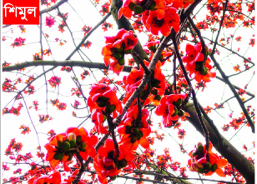
আজকের ক্লাসে সবাই কে স্বাগতম

Slide 2
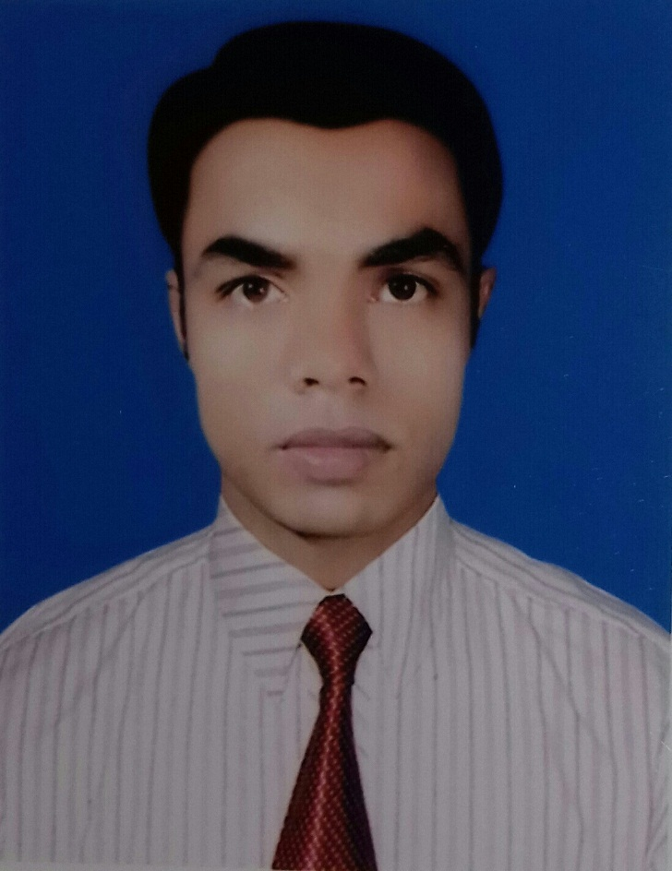
শিক্ষক পরিচিতি
লিটন কুমার হাজরা
সহকারী শিক্ষক (কাব্যতীর্থ)
শালবাড়ী উচ্চ বিদ্যালয়,মহাদেবপুর,নওগাঁ।
ই-মেইল litonhazralbt@gmail.com
মোবাইল নং-০১৭১৪৮৩৮১৩৮
তারিখঃ ২২-১০-২০২০ খ্রিঃ

Slide 3
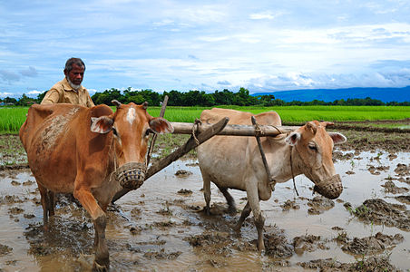
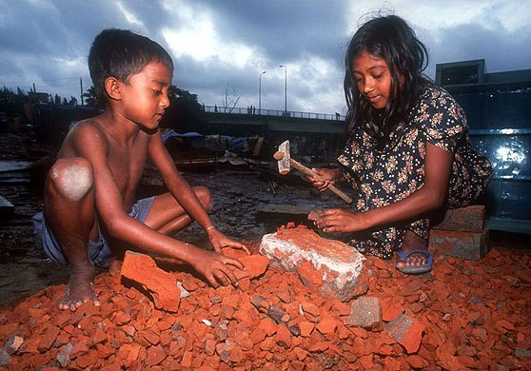
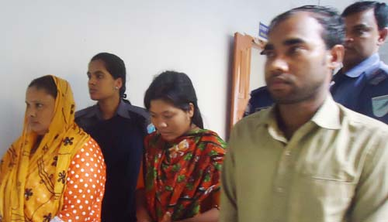
পাঠ পরিচিতি
শ্রেনীঃসপ্তম
বিষয়ঃ কর্ম ও জীবন্মুখী শিক্ষা
অধ্যায়ঃ প্রথম
পাঠঃ ১,২,৩

Slide 4
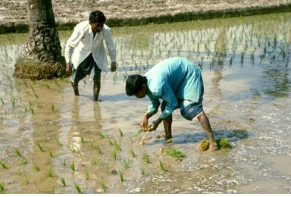
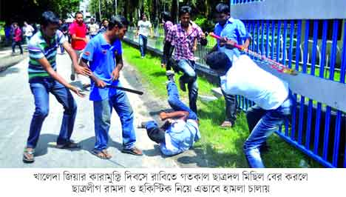
আজকের পাঠ
কর্ম ও মানবিকতা

Slide 5
শিখন ফল
এই পাঠ শেষে শিক্ষার্থীরা্‌,, ,
*শ্রমের প্রতি ইতিবাচক মনোভাব কি তা বলতে পারবে
*শ্রমের মর্যাদার গুরুত্ব কি তা লেখতে পারবে
*নেতৃত্ব প্রদানের সাথে সাথে নৈতিক আচরণ কি তা বর্নণা করতে পারবে
*শ্রমের মর্যাদার গুরুত্ব ব্যাখ্যা করতে পারবে।

Slide 6
একক কাজ
মেধাশ্রম কি?
উত্তরঃ মেধা ব্যয় করে আমরা যে কাজ করে থাকি সে কাজকেই আমরা মেধাশ্রম হিসেবে জানি। উদা, ইতিহাস লেখা।

Slide 7
দলগত কাজ
মানবসভ্যতা বিকাশে মেধাশ্রমের ভুমিকাই মুখ্য এ বিষয়ে বিতর্ক আয়োজন করো?
উত্তরঃ এখানে পক্ষ ও বিপক্ষ দল অভয়ে আলোচনা করবে ।

Slide 8
মূল্যায়ন
১। কায়িকশ্রম কি?
(ক) শারিরীক পরিশ্রম (খ) মেধা খাটানো (গ) সহজ উপায় (ঘ) পেশাগত উপায়
২। নিচের কোনটি মেধাশ্রমের উদাহরণ?
(ক)চিনের মহাপ্রাচির নির্মাণ (খ) আগ্রার তাজমহল তৈরী (গ) সাইকেল রিক্সা চালানো (ঘ) মোটরগাড়ি আবিস্কার
৩।আত্নবিশ্বাসী হতে হলে আমাদের কি জানতে হবে?
(ক) মনোবল (খ) অল্প বুদ্ধি (গ) মিথ্যা বলা (ঘ) ঝুকিঁ নেওয়া
উত্তরঃ ১। ক ২। খ ৩। ক

Slide 9
বাড়ীর কাজ
তোমরা এই পাঠের উপর ভিত্তি করে একটা অনুচ্ছেদ লেখে নিয়ে আসবে?

Slide 10
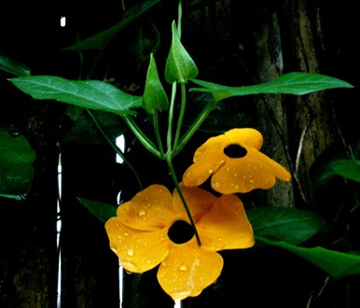
সবাই কে ধন্যবাদ

